Slide 1
Цикл краткосрочных образовательных практик
ЦВЕТНАЯ ЛАБОРАТОРИЯ
«Тёплые цвета»
«Холодные цвета»
Направленность: познавательная.
Возраст участников: 4-5 лет.
Количество встреч: по 3.
Автор и руководитель: Маланинцева Вероника Витальевна

Slide 2
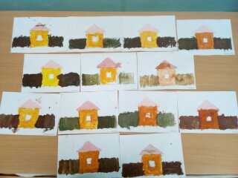
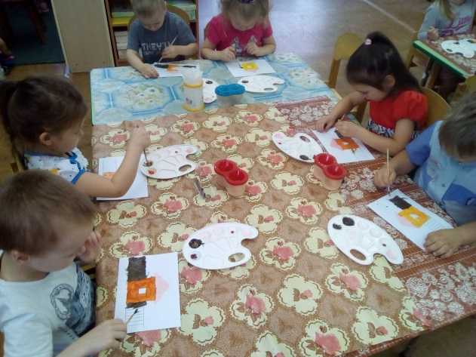
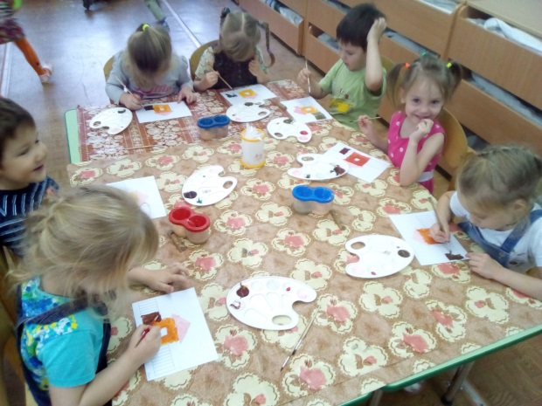
КОП «Цветная лаборатория. Тёплые цвета»

Slide 3
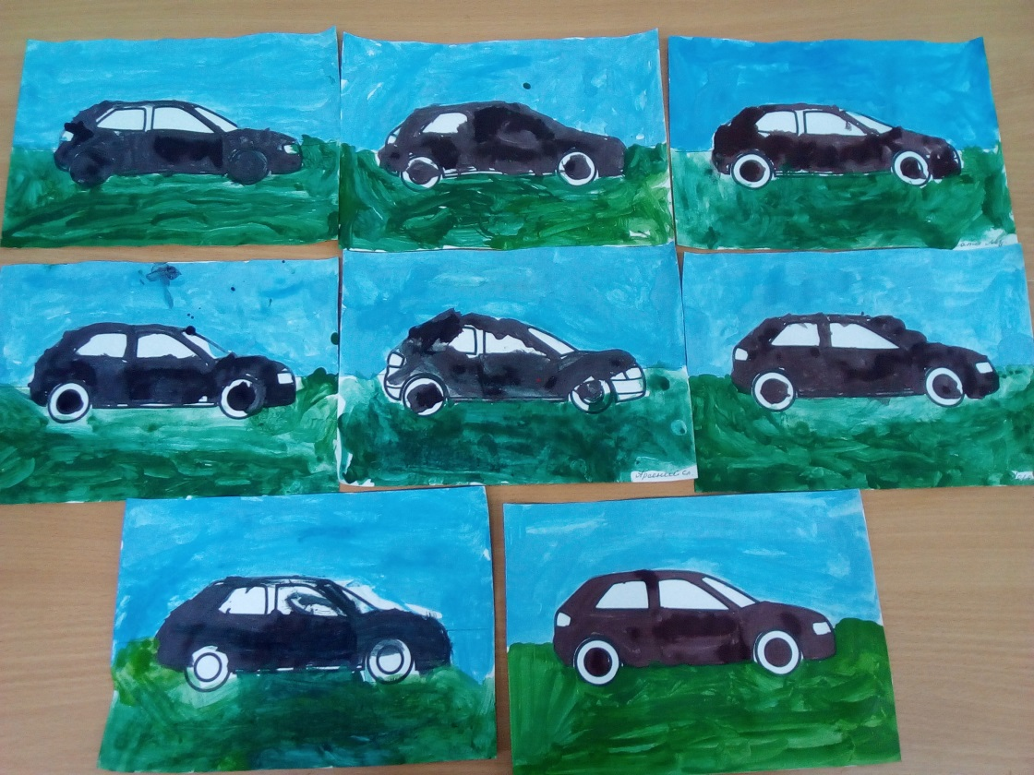
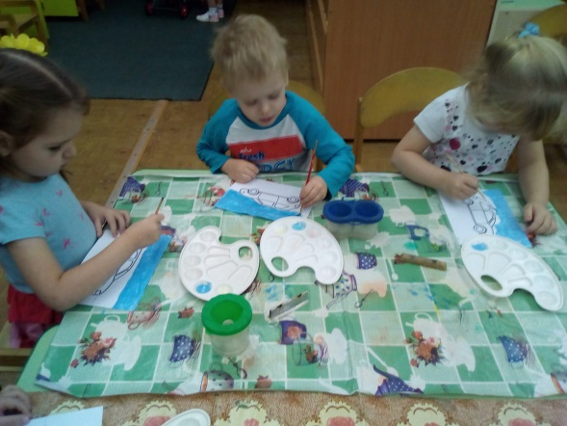
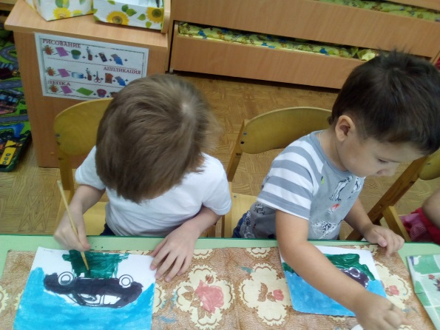
КОП «Цветная лаборатория. Холодные цвета»

Slide 4
Спасибо за внимание!

